Slide 1
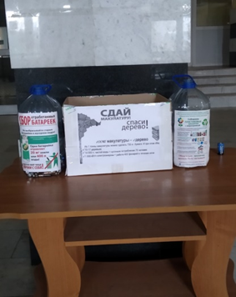
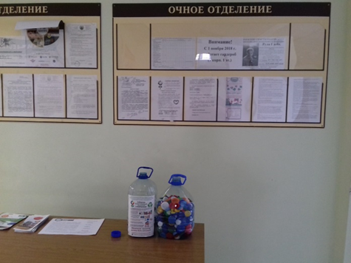
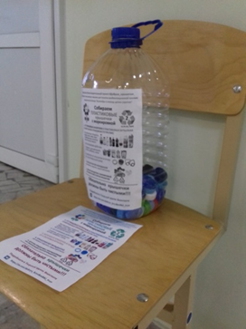
ЭКОЛОГИЧЕСКИЙ СОЮЗ ТВЕРСКОЙ ГСХА
Проект по сбору пластиковых крышечек
С 4 февраля 2019 года в академии появились контейнеры для сбора пластиковых крышечек
7 корпус 1 этаж вахта
7 корпус 3 этаж деканат техфак
8 корпус 1 этаж вахта
Это эколого-благотворительный волонтерский проект.
У него двойная цель:
сделать мир чище и помочь детям, которым нужна поддержка.

Slide 2
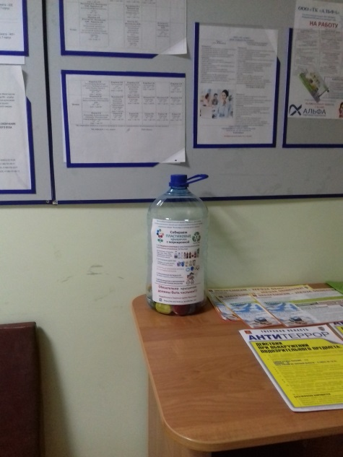
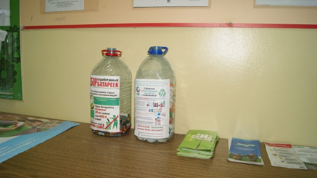
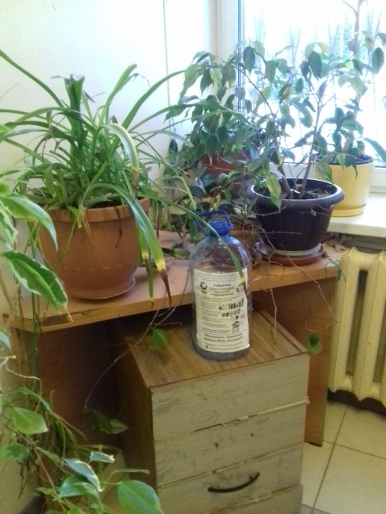
Контейнеры для сбора пластиковых крышечек
7 корпус 3 этаж деканат экфака
5 корпус 2 этаж деканат инженерного факультета
3 корпус 1 этаж вахта
Как работает проект: мы собираем пластиковые крышечки от напитков, перебираем и очищаем от посторонних предметов и собираем в партии по 20 пятилитровых бутылок. Затем крупная партия крышечек отправляется на предприятие по переработке пластика - Тверской завод вторичных полимеров. Переработчик переводит деньги за собранные крышечки на счет благотворительного фонда «Волонтеры в помощь детям-сиротам».

Slide 3
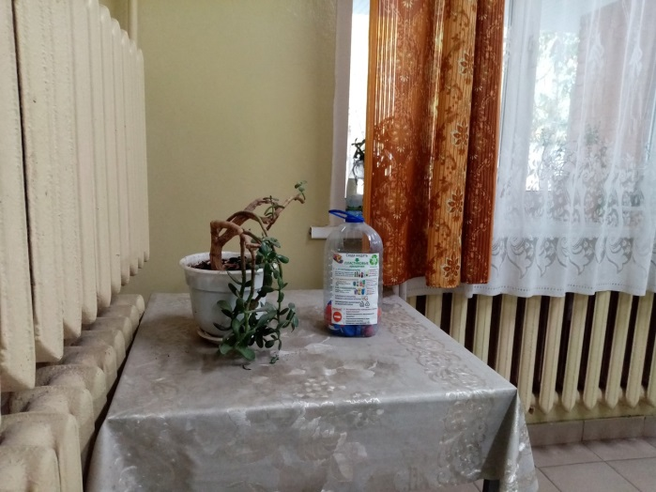
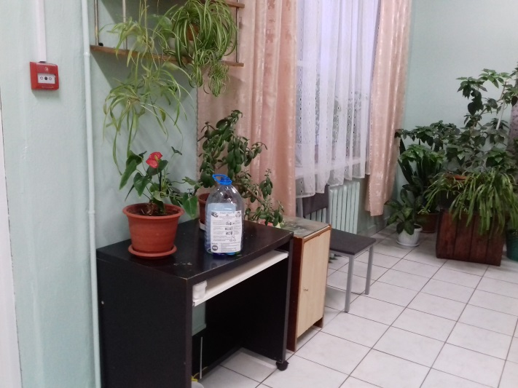
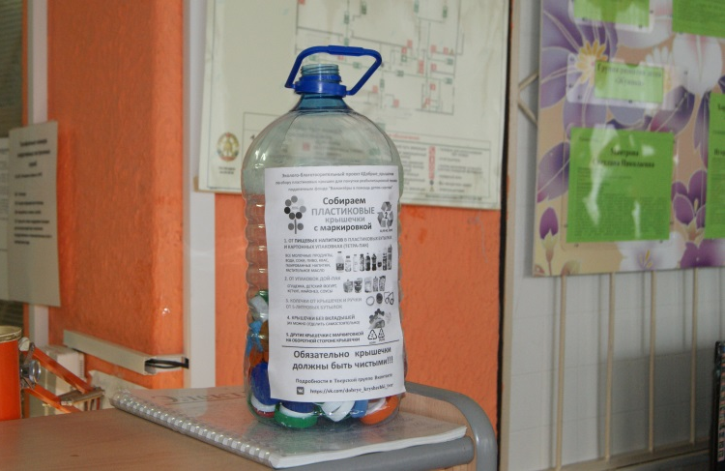
Сбор крышечек в общежитии № 8 по
ул. Садовая, 13
Сбор крышечек в общежитии № 5 по
ул. Школьная 3
Сбор крышечек в общежитии № 4
По ул. Школьная, 11
11 апреля 2019 года в Тверской государственной сельскохозяйственной академии состоялась первая передача собранных пластиковых крышечек волонтёру и куратору проекта #ДОБРЫЕ_КРЫШЕЧКИ Алексею Тулинову.

Slide 4
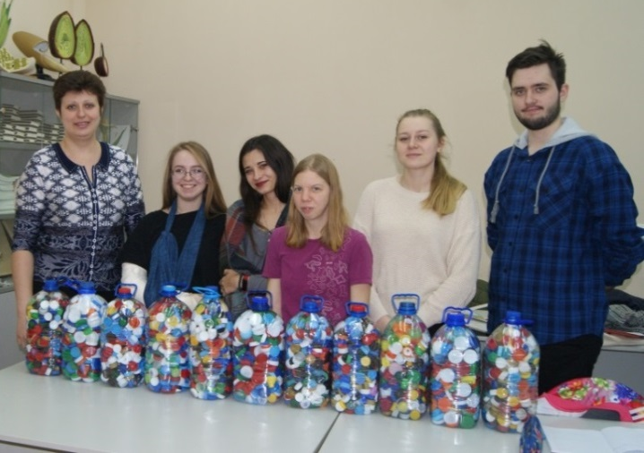
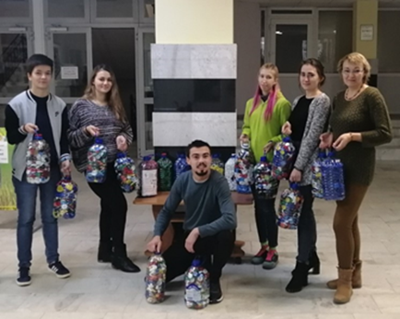
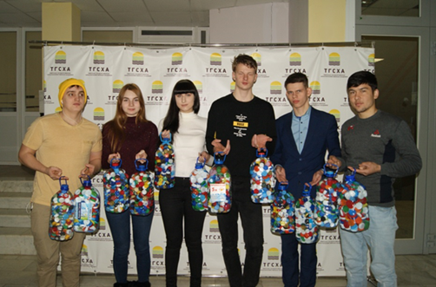
Кому помогает проект:
Этот эколого-благотворительный проект по сбору пластиковых крышечек для покупки инвалидных колясок и другой реабилитационной техники детям с ОВЗ из приёмных семей
Фонд приобретает реабилитационную технику подопечным проекта «Волонтёры в помощь детям-сиротам».
Студенты и преподаватели академии принимают участие в проекте «Добрые крышечки».

Slide 5
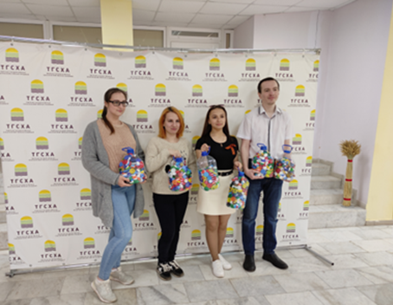
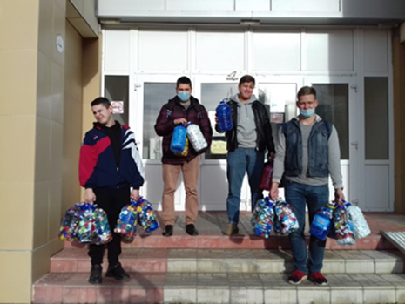
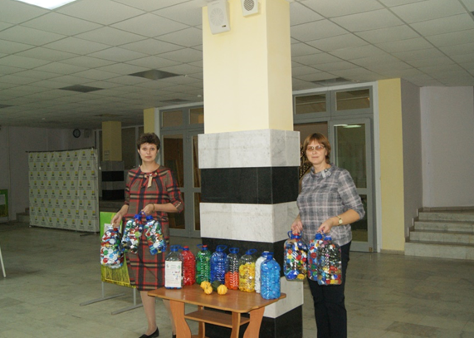
Студенты и преподаватели академии принимают участие в проекте «Добрые крышечки»: осуществляют сбор (делают контейнеры, распечатывают инструкцию), сортировку, хранение, доставку крышечек на Тверской завод вторичных полимеров.

Slide 6
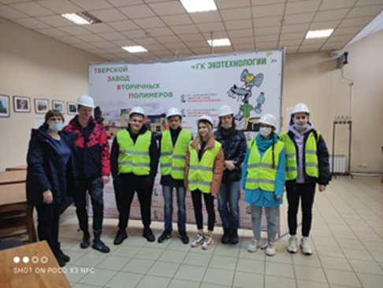
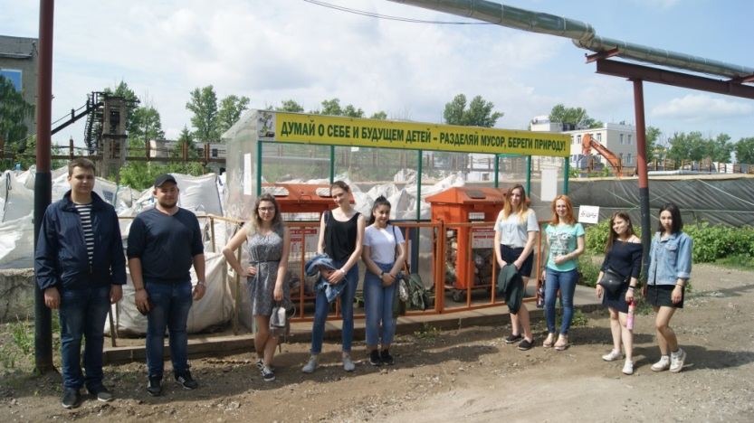
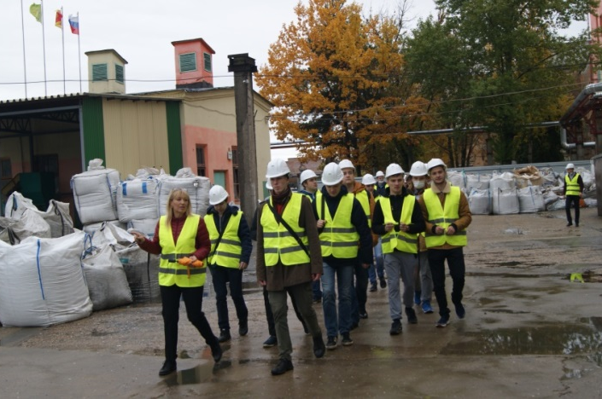
Волонтеры экологического отряда регулярно посещают с экскурсией Тверской завод вторичных полимеров, куда сдают на переработку собранные пластиковые крышечки.

Slide 7
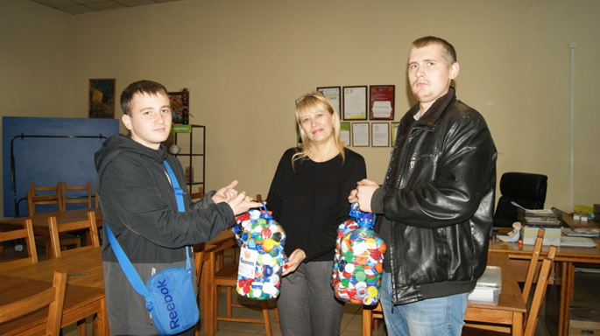
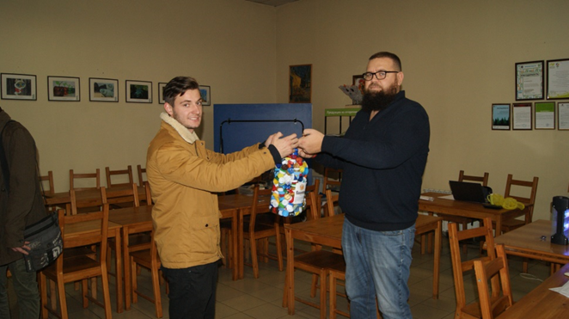
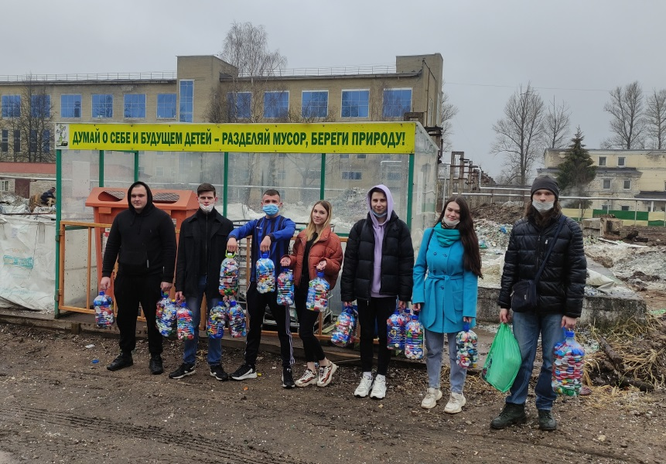
ТВЕРСКОЙ ЗАВОД ВТОРИЧНЫХ ПОЛИМЕРОВ
Передача крышечек студентами ТГСХА руководителю пресс-службы ТЗВП Наталье Поповой
Передача крышечек начальнику производства номер 2 экструзии ТЗВП Евгению Дубовскому

Slide 8
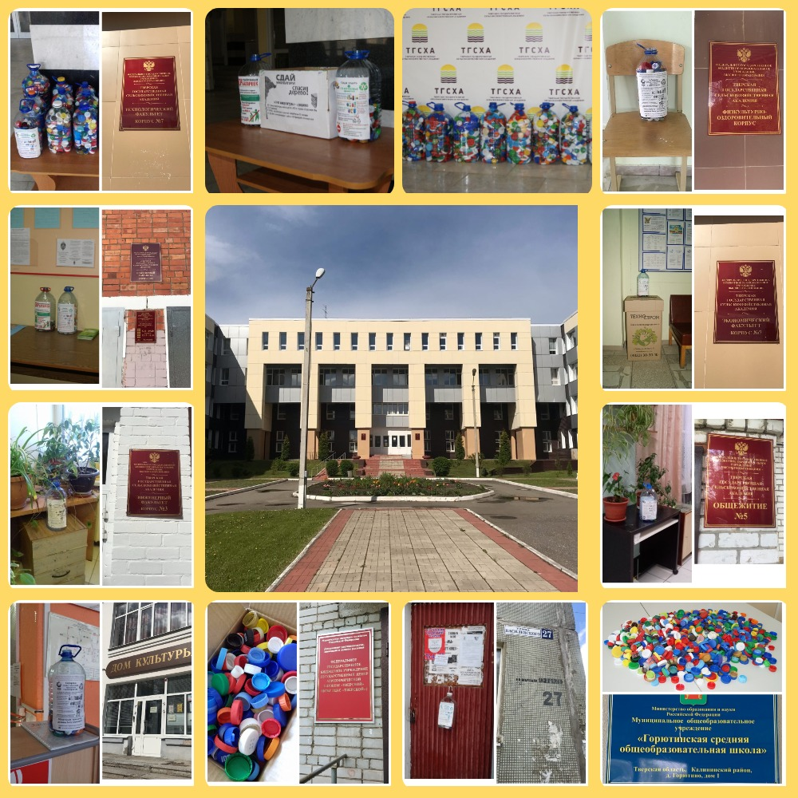
Экологический союз Тверской ГСХА

